Slide 1
Gæt en tilhænger
Hvorfor findes der hadtale rundt omkring? > SEL > Gæt en tilhænger
Hvad kan du fortælle mig om disse mennesker?

Slide 3
Jeg er:
Britisk
Kvinde
26 år gammel
Ateist
Sælger af medicinsk udstyr
At overholde mine salgsmål motiverer mig

Slide 4
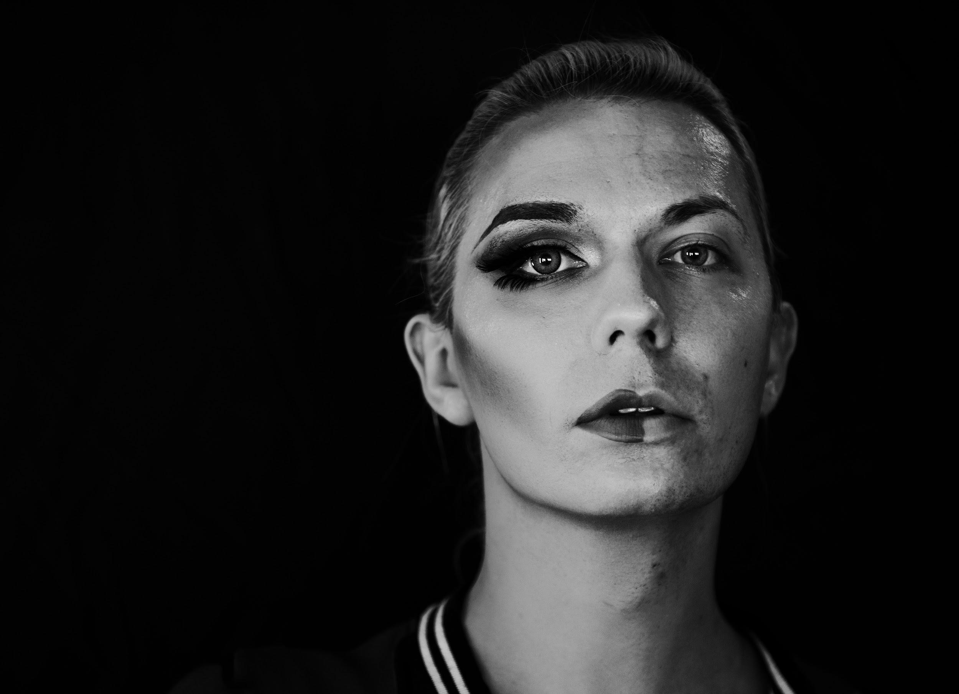

Slide 5
Jeg er:
Australier
Mand
36 år gammel
Kristen
Transkønnet kvinde
Jeg er CEO i en produktionsvirksomhed

Slide 6
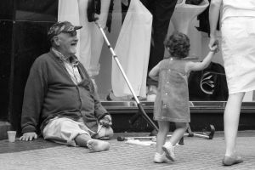

Slide 7
Jeg er:
Spansk
Mand
66 år gammel
Ensom
Krigshelt
Staten hjælper mig ikke, jeg er fattig, men jeg har et "hjem".

Slide 8
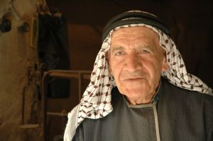

Slide 9
Jeg er:
Palæstinenser
Mand
56 år gammel
Muslim
Har en butik
Er aktivist og frihedskæmper.

Slide 10
Copyright VisionHeart INC, 2008

Slide 11
Jeg er:
Amerikaner
Mand
64 år gammel
Kristen
Har problemer med at læse
Er optaget af at øge kærlighed og accept og at mindske had
Har været børnefotograf, computersælger, tatovør
Copyright VisionHeart INC, 2008

Slide 12
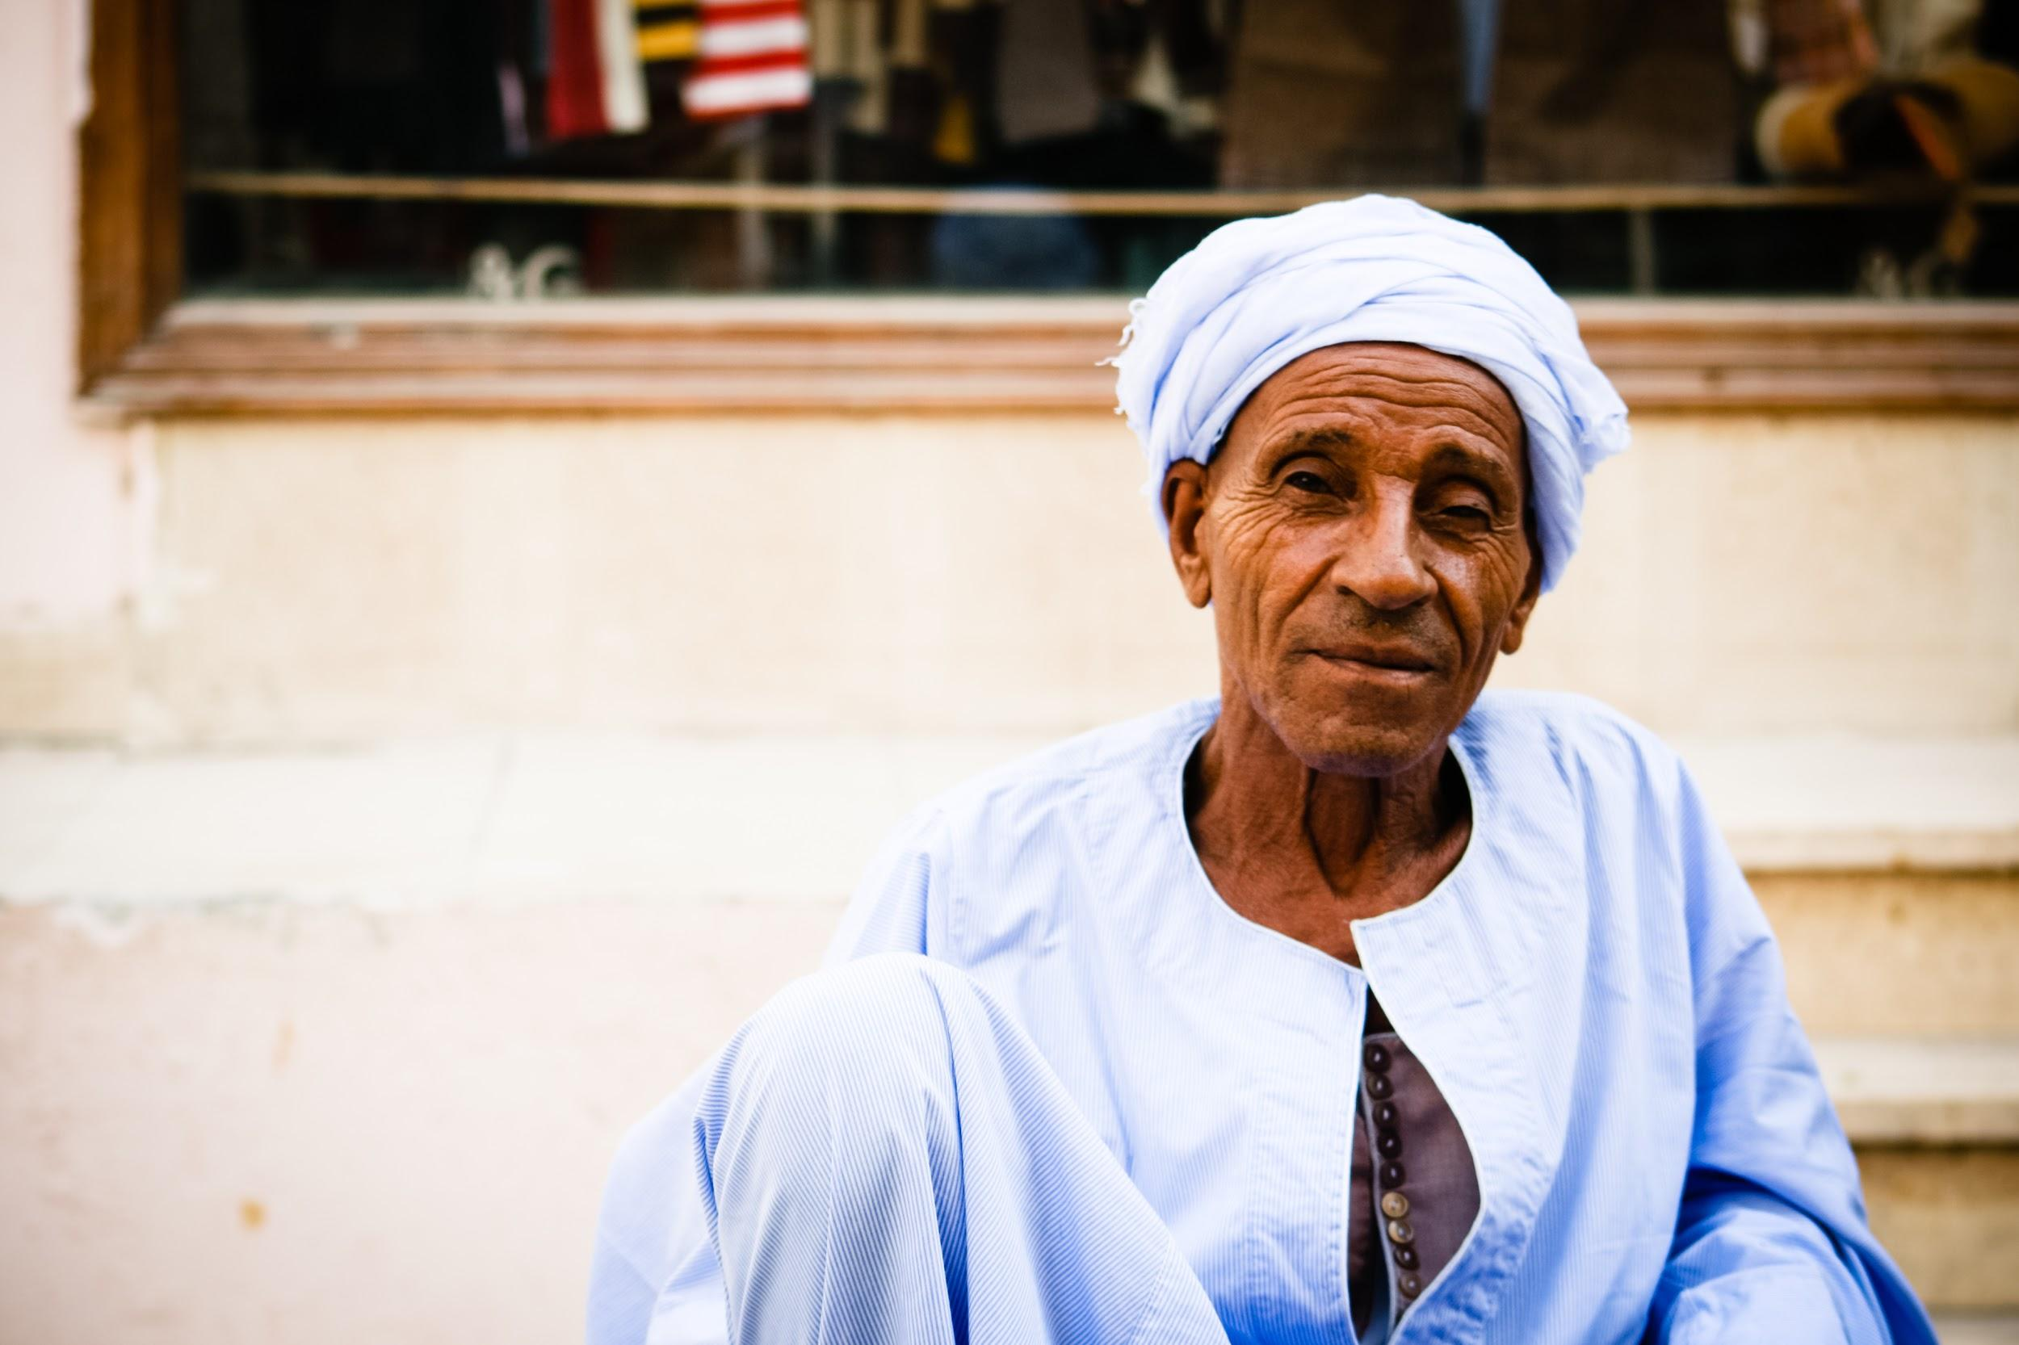

Slide 13
Jeg er:
Marokkaner
Mand
73 år gammel
Muslim
Fattig

Slide 14
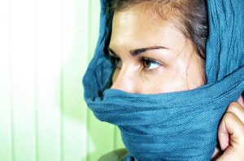

Slide 15
Jeg er:
Tysker
Kvinde
26 år gammel
Muslim
Jeg studerer til diplomingeniør
Har undsluppet forfølgelse i Bosnien

Slide 17
Jeg er:
Dansker
Mand
38 år gammel
Kristen
Stiller spørgsmål ved køn
Bruger Tai Chi til at hjælpe mod fibromyalgi

Slide 18
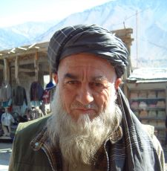

Slide 19
Jeg er:
Afghaner
Mand
77 år gammel
Muslim
Pensioneret lærer

Slide 21
Vi er:
Kuwaitier
Mænd
26 + 28 år gamle
Muslimer
Bøsser og forelskede
Vi er udstødte af vores familier, fordi vi er bøsser og muslimer.

Slide 23
Jeg er:
Græker
Kvinde
24 år gammel
Agnostiker
Jeg har to mødre
Jeg er blevet latterliggjort og mobbet i skolen.
Jeg er selvskader

Slide 24
www.hackinghate.eu
#SELMA_eu

